Slide 3
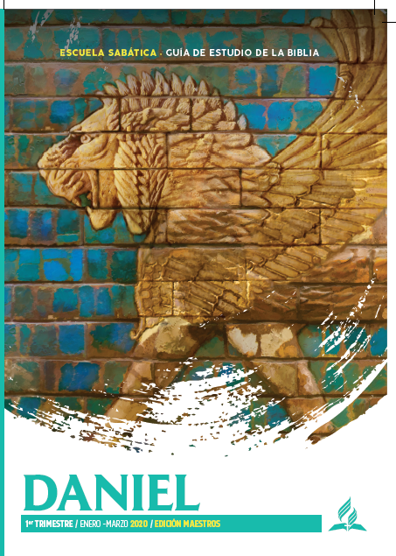
Si desea una copia gratuita de la presentación en PowerPoint visite:
www.escuelasabatica2000.org
No pedimos donaciones ni incluimos propaganda
Si le gusto, apriete me gusta y suscríbase.

Slide 4
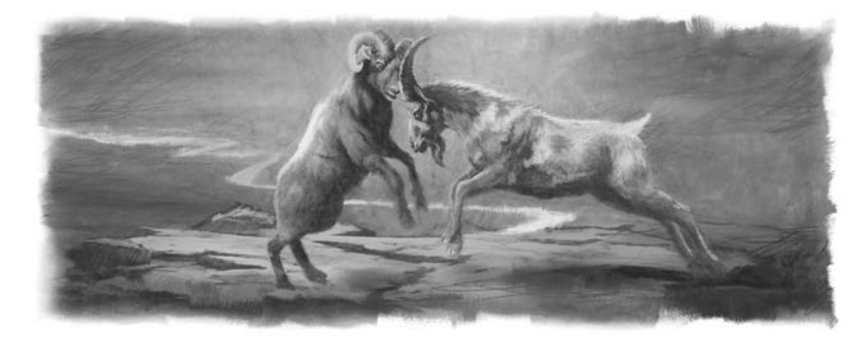
    DE LA CONTAMINACIÓN A LA PURIFICACIÓN

Slide 5
Daniel 8:14
Y él dijo: Hasta dos mil trescientas tardes y mañanas; luego el Santuario será purificado.

Slide 6
Daniel 8:1
En el año tercero del reinado del rey Belsasar me apareció una visión a mí, Daniel, después de aquella que me había aparecido antes.

Slide 7
Daniel 8
548/547 a. C.
Daniel 8:1
En el año tercero del reinado del rey Belsasar me apareció una visión a mí, Daniel, después de aquella que me había aparecido antes.

Slide 8
Daniel 8
548/547 a. C.
Daniel 8:1
En el año tercero del reinado del rey Belsasar me apareció una visión a mí, Daniel, después de aquella que me había aparecido antes.

Slide 9
Daniel 8
548/547 a. C.
Daniel 8:3
Alcé los ojos y miré, y he aquí un carnero que estaba delante del río, y tenía dos cuernos; y aunque los cuernos eran altos, uno era más alto que el otro; y el más alto creció después.
Daniel 8:1
En el año tercero del reinado del rey Belsasar me apareció una visión a mí, Daniel, después de aquella que me había aparecido antes.

Slide 10
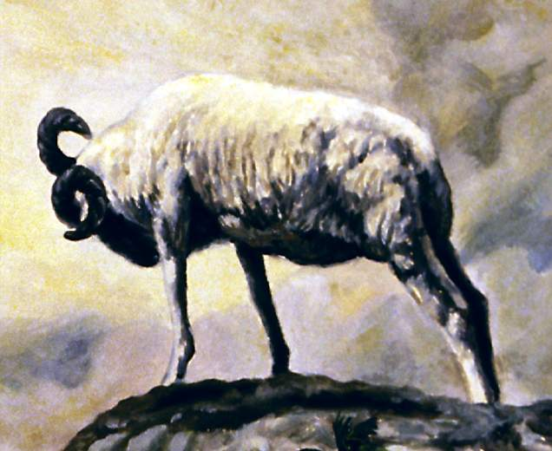
Daniel 8
548/547 a. C.
Daniel 8:3
Alcé los ojos y miré, y he aquí un carnero que estaba delante del río, y tenía dos cuernos; y aunque los cuernos eran altos, uno era más alto que el otro; y el más alto creció después.
Daniel 8:1
En el año tercero del reinado del rey Belsasar me apareció una visión a mí, Daniel, después de aquella que me había aparecido antes.

Slide 11
Daniel 8
548/547 a. C.
Daniel 8:3
Alcé los ojos y miré, y he aquí un carnero que estaba delante del río, y tenía dos cuernos; y aunque los cuernos eran altos, uno era más alto que el otro; y el más alto creció después.
Daniel 8:1
En el año tercero del reinado del rey Belsasar me apareció una visión a mí, Daniel, después de aquella que me había aparecido antes.

Slide 12
Daniel 8
548/547 a. C.
Daniel 8:3
Alcé los ojos y miré, y he aquí un carnero que estaba delante del río, y tenía dos cuernos; y aunque los cuernos eran altos, uno era más alto que el otro; y el más alto creció después.
Daniel 8:20
En cuanto al carnero que viste, que tenía dos cuernos, éstos son los reyes de Media y de Persia.

Slide 13
Daniel 8
548/547 a. C.
Daniel 8:3
Alcé los ojos y miré, y he aquí un carnero que estaba delante del río, y tenía dos cuernos; y aunque los cuernos eran altos, uno era más alto que el otro; y el más alto creció después.
Daniel 8:20
En cuanto al carnero que viste, que tenía dos cuernos, éstos son los reyes de Media y de Persia.

Slide 14
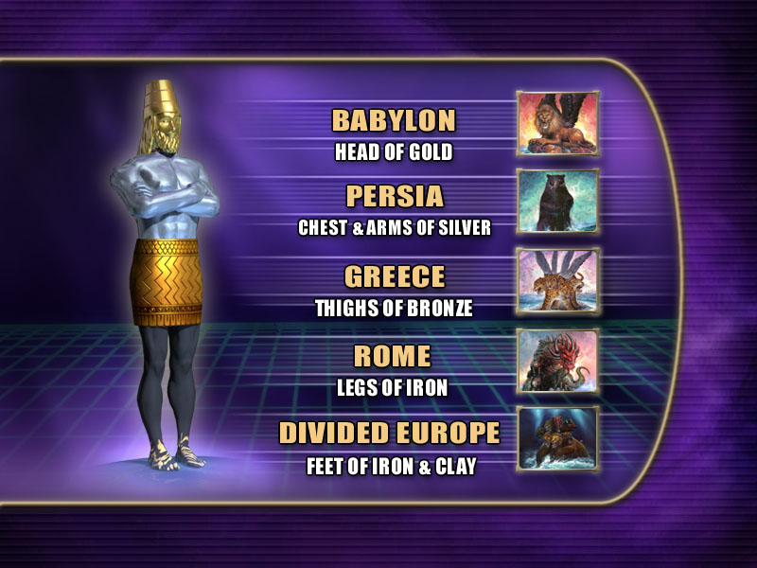
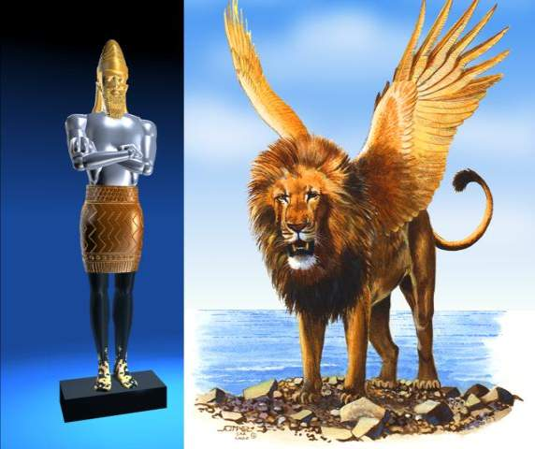
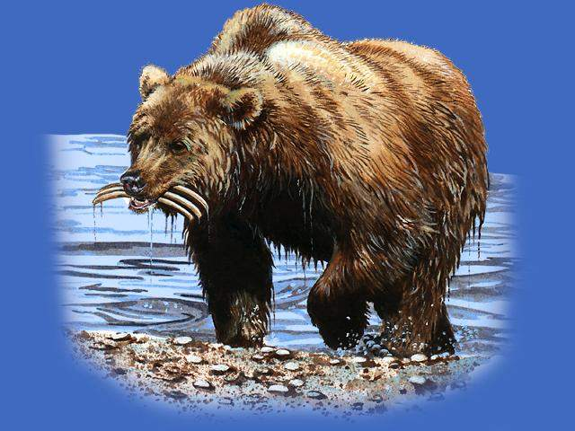
Daniel 2
603 a. C.
Daniel 7
553 a. C.
Daniel 8
548/547 a. C.
BABILONIA 626 a.C.-539 a.C.
MEDO-PERSIA 539 a.C.-331 a.C.
Daniel 8:3
Alcé los ojos y miré, y he aquí un carnero que estaba delante del río, y tenía dos cuernos; y aunque los cuernos eran altos, uno era más alto que el otro; y el más alto creció después.
Daniel 8:20
En cuanto al carnero que viste, que tenía dos cuernos, éstos son los reyes de Media y de Persia.

Slide 15
Daniel 2
603 a. C.
Daniel 7
553 a. C.
Daniel 8
548/547 a. C.
BABILONIA 626 a.C.-539 a.C.
MEDO-PERSIA 539 a.C.-331 a.C.
Daniel 8:3
Alcé los ojos y miré, y he aquí un carnero que estaba delante del río, y tenía dos cuernos; y aunque los cuernos eran altos, uno era más alto que el otro; y el más alto creció después.
Daniel 8:20
En cuanto al carnero que viste, que tenía dos cuernos, éstos son los reyes de Media y de Persia.

Slide 16
Daniel 2
603 a. C.
Daniel 7
553 a. C.
Daniel 8
548/547 a. C.
BABILONIA 626 a.C.-539 a.C.
MEDO-PERSIA 539 a.C.-331 a.C.
Daniel 8:3
Alcé los ojos y miré, y he aquí un carnero que estaba delante del río, y tenía dos cuernos; y aunque los cuernos eran altos, uno era más alto que el otro; y el más alto creció después.
Daniel 8:20
En cuanto al carnero que viste, que tenía dos cuernos, éstos son los reyes de Media y de Persia.

Slide 17
Daniel 2
603 a. C.
Daniel 7
553 a. C.
Daniel 8
548/547 a. C.
BABILONIA 626 a.C.-539 a.C.
MEDO-PERSIA 539 a.C.-331 a.C.
Daniel 8:4
Vi que el carnero hería con los cuernos al poniente, al norte y al sur, y que ninguna bestia podía parar delante de él, ni había quien escapase de su poder; y hacía conforme a su voluntad, y se engrandecía.
Daniel 8:20
En cuanto al carnero que viste, que tenía dos cuernos, éstos son los reyes de Media y de Persia.

Slide 18
Daniel 2
603 a. C.
Daniel 7
553 a. C.
Daniel 8
548/547 a. C.
BABILONIA 626 a.C.-539 a.C.
MEDO-PERSIA 539 a.C.-331 a.C.
Daniel 8:4
Vi que el carnero hería con los cuernos al poniente, al norte y al sur, y que ninguna bestia podía parar delante de él, ni había quien escapase de su poder; y hacía conforme a su voluntad, y se engrandecía.
Daniel 8:20
En cuanto al carnero que viste, que tenía dos cuernos, éstos son los reyes de Media y de Persia.

Slide 19
Daniel 2
603 a. C.
Daniel 7
553 a. C.
Daniel 8
548/547 a. C.
BABILONIA 626 a.C.-539 a.C.
MEDO-PERSIA 539 a.C.-331 a.C.
Daniel 8:4
Vi que el carnero hería con los cuernos al poniente, al norte y al sur, y que ninguna bestia podía parar delante de él, ni había quien escapase de su poder; y hacía conforme a su voluntad, y se engrandecía.
Lidia (547 a. C.)
Neo-Babilónico (539 a. C.)
Egipcio (525 a. C.)
Daniel 8:20
En cuanto al carnero que viste, que tenía dos cuernos, éstos son los reyes de Media y de Persia.

Slide 20
Daniel 2
603 a. C.
Daniel 7
553 a. C.
Daniel 8
548/547 a. C.
BABILONIA 626 a.C.-539 a.C.
MEDO-PERSIA 539 a.C.-331 a.C.
Daniel 8:4
Vi que el carnero hería con los cuernos al poniente, al norte y al sur, y que ninguna bestia podía parar delante de él, ni había quien escapase de su poder; y hacía conforme a su voluntad, y se engrandecía.
Lidia (547 a. C.)
Neo-Babilónico (539 a. C.)
Egipcio (525 a. C.)
Daniel 8:20
En cuanto al carnero que viste, que tenía dos cuernos, éstos son los reyes de Media y de Persia.

Slide 21
Daniel 2
603 a. C.
Daniel 7
553 a. C.
Daniel 8
548/547 a. C.
BABILONIA 626 a.C.-539 a.C.
MEDO-PERSIA 539 a.C.-331 a.C.
Daniel 8:4
Vi que el carnero hería con los cuernos al poniente, al norte y al sur, y que ninguna bestia podía parar delante de él, ni había quien escapase de su poder; y hacía conforme a su voluntad, y se engrandecía.
Lidia (547 a. C.)
Neo-Babilónico (539 a. C.)
Egipcio (525 a. C.)
Daniel 8:20
En cuanto al carnero que viste, que tenía dos cuernos, éstos son los reyes de Media y de Persia.

Slide 22
Daniel 2
603 a. C.
Daniel 7
553 a. C.
Daniel 8
548/547 a. C.
BABILONIA 626 a.C.-539 a.C.
MEDO-PERSIA 539 a.C.-331 a.C.
Daniel 8:4
Vi que el carnero hería con los cuernos al poniente, al norte y al sur, y que ninguna bestia podía parar delante de él, ni había quien escapase de su poder; y hacía conforme a su voluntad, y se engrandecía.
Lidia (547 a. C.)
Neo-Babilónico (539 a. C.)
Egipcio (525 a. C.)
Daniel 8:20
En cuanto al carnero que viste, que tenía dos cuernos, éstos son los reyes de Media y de Persia.

Slide 23
Daniel 2
603 a. C.
Daniel 7
553 a. C.
Daniel 8
548/547 a. C.
BABILONIA 626 a.C.-539 a.C.
MEDO-PERSIA 539 a.C.-331 a.C.
Daniel 8:5
Mientras yo consideraba esto, he aquí un macho cabrío venía del lado del poniente sobre la faz de toda la tierra, sin tocar tierra; y aquel macho cabrío tenía un cuerno notable entre sus ojos.
Daniel 8:20
En cuanto al carnero que viste, que tenía dos cuernos, éstos son los reyes de Media y de Persia.

Slide 24
Daniel 2
603 a. C.
Daniel 7
553 a. C.
Daniel 8
548/547 a. C.
BABILONIA 626 a.C.-539 a.C.
MEDO-PERSIA 539 a.C.-331 a.C.
Daniel 8:5
Mientras yo consideraba esto, he aquí un macho cabrío venía del lado del poniente sobre la faz de toda la tierra, sin tocar tierra; y aquel macho cabrío tenía un cuerno notable entre sus ojos.
Daniel 8:20
En cuanto al carnero que viste, que tenía dos cuernos, éstos son los reyes de Media y de Persia.

Slide 25
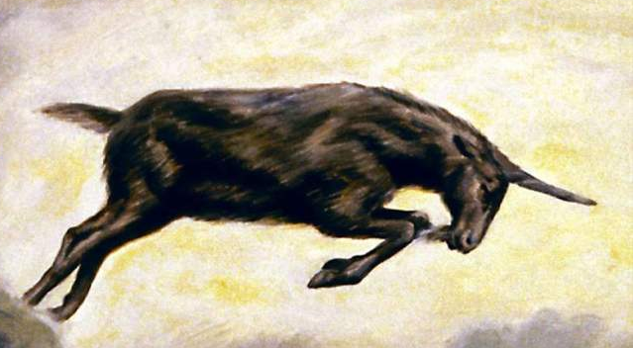
Daniel 2
603 a. C.
Daniel 7
553 a. C.
Daniel 8
548/547 a. C.
BABILONIA 626 a.C.-539 a.C.
MEDO-PERSIA 539 a.C.-331 a.C.
Daniel 8:5
Mientras yo consideraba esto, he aquí un macho cabrío venía del lado del poniente sobre la faz de toda la tierra, sin tocar tierra; y aquel macho cabrío tenía un cuerno notable entre sus ojos.
Daniel 8:20
En cuanto al carnero que viste, que tenía dos cuernos, éstos son los reyes de Media y de Persia.

Slide 26
Daniel 2
603 a. C.
Daniel 7
553 a. C.
Daniel 8
548/547 a. C.
BABILONIA 626 a.C.-539 a.C.
MEDO-PERSIA 539 a.C.-331 a.C.
Daniel 8:5
Mientras yo consideraba esto, he aquí un macho cabrío venía del lado del poniente sobre la faz de toda la tierra, sin tocar tierra; y aquel macho cabrío tenía un cuerno notable entre sus ojos.
Daniel 8:21
El macho cabrío es el rey de Grecia, y el cuerno grande que tenía entre sus ojos es el rey primero.

Slide 27
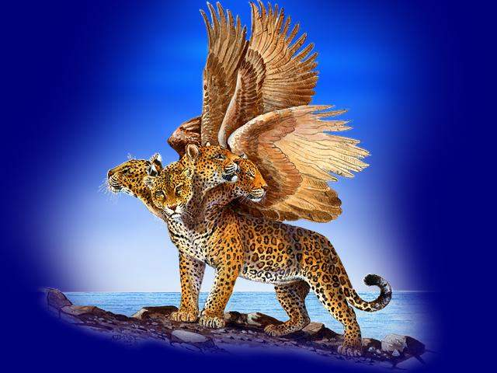
Daniel 2
603 a. C.
Daniel 7
553 a. C.
Daniel 8
548/547 a. C.
BABILONIA 626 a.C.-539 a.C.
MEDO-PERSIA 539 a.C.-331 a.C.
GRECIA 331 a.C.- 168 a.C.
Daniel 8:5
Mientras yo consideraba esto, he aquí un macho cabrío venía del lado del poniente sobre la faz de toda la tierra, sin tocar tierra; y aquel macho cabrío tenía un cuerno notable entre sus ojos.
Daniel 8:21
El macho cabrío es el rey de Grecia, y el cuerno grande que tenía entre sus ojos es el rey primero.

Slide 28
Daniel 2
603 a. C.
Daniel 7
553 a. C.
Daniel 8
548/547 a. C.
BABILONIA 626 a.C.-539 a.C.
MEDO-PERSIA 539 a.C.-331 a.C.
GRECIA 331 a.C.- 168 a.C.
Daniel 8:5
Mientras yo consideraba esto, he aquí un macho cabrío venía del lado del poniente sobre la faz de toda la tierra, sin tocar tierra; y aquel macho cabrío tenía un cuerno notable entre sus ojos.
Daniel 8:21
El macho cabrío es el rey de Grecia, y el cuerno grande que tenía entre sus ojos es el rey primero.

Slide 29
Daniel 2
603 a. C.
Daniel 7
553 a. C.
Daniel 8
548/547 a. C.
BABILONIA 626 a.C.-539 a.C.
MEDO-PERSIA 539 a.C.-331 a.C.
GRECIA 331 a.C.- 168 a.C.
Daniel 8:5
Mientras yo consideraba esto, he aquí un macho cabrío venía del lado del poniente sobre la faz de toda la tierra, sin tocar tierra; y aquel macho cabrío tenía un cuerno notable entre sus ojos.
Daniel 8:21
El macho cabrío es el rey de Grecia, y el cuerno grande que tenía entre sus ojos es el rey primero.

Slide 30
Daniel 2
603 a. C.
Daniel 7
553 a. C.
Daniel 8
548/547 a. C.
BABILONIA 626 a.C.-539 a.C.
MEDO-PERSIA 539 a.C.-331 a.C.
GRECIA 331 a.C.- 168 a.C.
Daniel 8:5
Mientras yo consideraba esto, he aquí un macho cabrío venía del lado del poniente sobre la faz de toda la tierra, sin tocar tierra; y aquel macho cabrío tenía un cuerno notable entre sus ojos.
Alejandro El Grande
Daniel 8:21
El macho cabrío es el rey de Grecia, y el cuerno grande que tenía entre sus ojos es el rey primero.

Slide 31
Daniel 2
603 a. C.
Daniel 7
553 a. C.
Daniel 8
548/547 a. C.
BABILONIA 626 a.C.-539 a.C.
MEDO-PERSIA 539 a.C.-331 a.C.
GRECIA 331 a.C.- 168 a.C.
Daniel 8:8
Y el macho cabrío se engrandeció sobremanera; pero estando en su mayor fuerza, aquel gran cuerno fue quebrado, y en su lugar salieron otros cuatro cuernos notables hacia los cuatro vientos del cielo.
Daniel 8:21
El macho cabrío es el rey de Grecia, y el cuerno grande que tenía entre sus ojos es el rey primero.

Slide 32
Daniel 2
603 a. C.
Daniel 7
553 a. C.
Daniel 8
548/547 a. C.
BABILONIA 626 a.C.-539 a.C.
MEDO-PERSIA 539 a.C.-331 a.C.
GRECIA 331 a.C.- 168 a.C.
Daniel 8:8
Y el macho cabrío se engrandeció sobremanera; pero estando en su mayor fuerza, aquel gran cuerno fue quebrado, y en su lugar salieron otros cuatro cuernos notables hacia los cuatro vientos del cielo.
Daniel 8:21
El macho cabrío es el rey de Grecia, y el cuerno grande que tenía entre sus ojos es el rey primero.

Slide 33
Daniel 2
603 a. C.
Daniel 7
553 a. C.
Daniel 8
548/547 a. C.
BABILONIA 626 a.C.-539 a.C.
MEDO-PERSIA 539 a.C.-331 a.C.
GRECIA 331 a.C.- 168 a.C.
Daniel 8:8
Y el macho cabrío se engrandeció sobremanera; pero estando en su mayor fuerza, aquel gran cuerno fue quebrado, y en su lugar salieron otros cuatro cuernos notables hacia los cuatro vientos del cielo.
Daniel 8:21
El macho cabrío es el rey de Grecia, y el cuerno grande que tenía entre sus ojos es el rey primero.

Slide 34
Daniel 2
603 a. C.
Daniel 7
553 a. C.
Daniel 8
548/547 a. C.
BABILONIA 626 a.C.-539 a.C.
MEDO-PERSIA 539 a.C.-331 a.C.
GRECIA 331 a.C.- 168 a.C.
Daniel 8:8
Y el macho cabrío se engrandeció sobremanera; pero estando en su mayor fuerza, aquel gran cuerno fue quebrado, y en su lugar salieron otros cuatro cuernos notables hacia los cuatro vientos del cielo.
Daniel 8:21
El macho cabrío es el rey de Grecia, y el cuerno grande que tenía entre sus ojos es el rey primero.

Slide 35
Daniel 2
603 a. C.
Daniel 7
553 a. C.
Daniel 8
548/547 a. C.
BABILONIA 626 a.C.-539 a.C.
MEDO-PERSIA 539 a.C.-331 a.C.
GRECIA 331 a.C.- 168 a.C.
Daniel 8:8
Y el macho cabrío se engrandeció sobremanera; pero estando en su mayor fuerza, aquel gran cuerno fue quebrado, y en su lugar salieron otros cuatro cuernos notables hacia los cuatro vientos del cielo.
Daniel 8:22
Y en cuanto al cuerno que fue quebrado, y sucedieron cuatro en su lugar, significa que cuatro reinos se levantarán de esa nación, aunque no con la fuerza de él.

Slide 36
Daniel 2
603 a. C.
Daniel 7
553 a. C.
Daniel 8
548/547 a. C.
BABILONIA 626 a.C.-539 a.C.
MEDO-PERSIA 539 a.C.-331 a.C.
GRECIA 331 a.C.- 168 a.C.
Daniel 8:8
Y el macho cabrío se engrandeció sobremanera; pero estando en su mayor fuerza, aquel gran cuerno fue quebrado, y en su lugar salieron otros cuatro cuernos notables hacia los cuatro vientos del cielo.
Daniel 8:22
Y en cuanto al cuerno que fue quebrado, y sucedieron cuatro en su lugar, significa que cuatro reinos se levantarán de esa nación, aunque no con la fuerza de él.

Slide 37
Daniel 2
603 a. C.
Daniel 7
553 a. C.
Daniel 8
548/547 a. C.
BABILONIA 626 a.C.-539 a.C.
MEDO-PERSIA 539 a.C.-331 a.C.
GRECIA 331 a.C.- 168 a.C.
Daniel 8:8
Y el macho cabrío se engrandeció sobremanera; pero estando en su mayor fuerza, aquel gran cuerno fue quebrado, y en su lugar salieron otros cuatro cuernos notables hacia los cuatro vientos del cielo.
Ptolomeo= Egipto
Casandro=Macedonia y Grecia
Lisímaco= Tracia y Asia Menor
Seleuco= Asia Oriental
Daniel 8:22
Y en cuanto al cuerno que fue quebrado, y sucedieron cuatro en su lugar, significa que cuatro reinos se levantarán de esa nación, aunque no con la fuerza de él.

Slide 38
Daniel 2
603 a. C.
Daniel 7
553 a. C.
Daniel 8
548/547 a. C.
BABILONIA 626 a.C.-539 a.C.
MEDO-PERSIA 539 a.C.-331 a.C.
GRECIA 331 a.C.- 168 a.C.
Daniel 8:8
Y el macho cabrío se engrandeció sobremanera; pero estando en su mayor fuerza, aquel gran cuerno fue quebrado, y en su lugar salieron otros cuatro cuernos notables hacia los cuatro vientos del cielo.
Ptolomeo= Egipto
Casandro=Macedonia y Grecia
Lisímaco= Tracia y Asia Menor
Seleuco= Asia Oriental
Daniel 8:22
Y en cuanto al cuerno que fue quebrado, y sucedieron cuatro en su lugar, significa que cuatro reinos se levantarán de esa nación, aunque no con la fuerza de él.

Slide 39
Daniel 2
603 a. C.
Daniel 7
553 a. C.
Daniel 8
548/547 a. C.
BABILONIA 626 a.C.-539 a.C.
MEDO-PERSIA 539 a.C.-331 a.C.
GRECIA 331 a.C.- 168 a.C.
Daniel 8:8
Y el macho cabrío se engrandeció sobremanera; pero estando en su mayor fuerza, aquel gran cuerno fue quebrado, y en su lugar salieron otros cuatro cuernos notables hacia los cuatro vientos del cielo.
Daniel 8:9, 10
Y de uno de ellos salió un cuerno pequeño, que creció mucho al sur, y al oriente, y hacia la tierra gloriosa. Y se engrandeció hasta el ejército del cielo; y parte del ejército y de las estrellas echó por tierra, y las pisoteó.

Slide 40

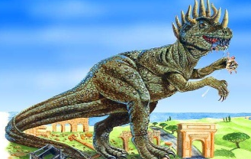
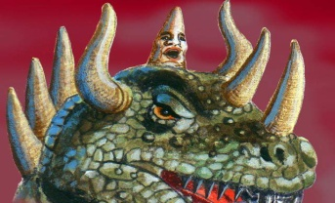
Daniel 2
603 a. C.
Daniel 7
553 a. C.
Daniel 8
548/547 a. C.
BABILONIA 626 a.C.-539 a.C.
MEDO-PERSIA 539 a.C.-331 a.C.
GRECIA 331 a.C.- 168 a.C.
Daniel 8:8
ROMA PAGANA 168 a.C.- 476 d.C.
Y el macho cabrío se engrandeció sobremanera; pero estando en su mayor fuerza, aquel gran cuerno fue quebrado, y en su lugar salieron otros cuatro cuernos notables hacia los cuatro vientos del cielo.
REINO DIVIDIDO
Cuerno Pequeño
538 d.C.
- 1798 d.C.
Roma Papal
Daniel 8:9, 10
Surge el cuerno pequeño
Y de uno de ellos salió un cuerno pequeño, que creció mucho al sur, y al oriente, y hacia la tierra gloriosa. Y se engrandeció hasta el ejército del cielo; y parte del ejército y de las estrellas echó por tierra, y las pisoteó.

Slide 41
Daniel 2
603 a. C.
Daniel 7
553 a. C.
BABILONIA 626 a.C.-539 a.C.
Tendría su auge por 1260 años
Cambiara la ley de Dios
Perseguirá a los hijos de Dios
MEDO-PERSIA 539 a.C.-331 a.C.
Se hará pasar por Dios
Destruirá a tres reinos
GRECIA 331 a.C.- 168 a.C.
Es diferente de los otros reinos
Surge el cuerno pequeño
ROMA PAGANA 168 a.C.- 476 d.C.
REINO DIVIDIDO
Cuerno Pequeño
538 d.C.
- 1798 d.C.
Roma Papal
Daniel 8:9, 10
Surge el cuerno pequeño
Y de uno de ellos salió un cuerno pequeño, que creció mucho al sur, y al oriente, y hacia la tierra gloriosa. Y se engrandeció hasta el ejército del cielo; y parte del ejército y de las estrellas echó por tierra, y las pisoteó.

Slide 42
Daniel 2
603 a. C.
Daniel 7
553 a. C.
BABILONIA 626 a.C.-539 a.C.
Tendría su auge por 1260 años
Cambiara la ley de Dios
Perseguirá a los hijos de Dios
MEDO-PERSIA 539 a.C.-331 a.C.
Se hará pasar por Dios
Destruirá a tres reinos
GRECIA 331 a.C.- 168 a.C.
Es diferente de los otros reinos
Surge el cuerno pequeño
ROMA PAGANA 168 a.C.- 476 d.C.
REINO DIVIDIDO
Cuerno Pequeño
538 d.C.
- 1798 d.C.
Roma Papal
Daniel 8:9, 10
Surge el cuerno pequeño
Y de uno de ellos salió un cuerno pequeño, que creció mucho al sur, y al oriente, y hacia la tierra gloriosa. Y se engrandeció hasta el ejército del cielo; y parte del ejército y de las estrellas echó por tierra, y las pisoteó.

Slide 43
Genesis 11:4
Y dijeron: Vamos, edifiquémonos una ciudad y una torre, cuya cúspide llegue al cielo; y hagámonos un nombre, por si fuéremos esparcidos sobre la faz de toda la tierra.
Tendría su auge por 1260 años
Cambiara la ley de Dios
Perseguirá a los hijos de Dios
Se hará pasar por Dios
Destruirá a tres reinos
Es diferente de los otros reinos
Surge el cuerno pequeño
ROMA PAGANA 168 a.C.- 476 d.C.
REINO DIVIDIDO
Cuerno Pequeño
538 d.C.
- 1798 d.C.
Roma Papal
Daniel 8:9, 10
Surge el cuerno pequeño
Y de uno de ellos salió un cuerno pequeño, que creció mucho al sur, y al oriente, y hacia la tierra gloriosa. Y se engrandeció hasta el ejército del cielo; y parte del ejército y de las estrellas echó por tierra, y las pisoteó.

Slide 44
Genesis 11:4
Y dijeron: Vamos, edifiquémonos una ciudad y una torre, cuya cúspide llegue al cielo; y hagámonos un nombre, por si fuéremos esparcidos sobre la faz de toda la tierra.
Tendría su auge por 1260 años
Cambiara la ley de Dios
Perseguirá a los hijos de Dios
Se hará pasar por Dios
Destruirá a tres reinos
Es diferente de los otros reinos
Surge el cuerno pequeño
ROMA PAGANA 168 a.C.- 476 d.C.
REINO DIVIDIDO
Cuerno Pequeño
538 d.C.
- 1798 d.C.
Roma Papal
Daniel 8:9, 10
Surge el cuerno pequeño
Y de uno de ellos salió un cuerno pequeño, que creció mucho al sur, y al oriente, y hacia la tierra gloriosa. Y se engrandeció hasta el ejército del cielo; y parte del ejército y de las estrellas echó por tierra, y las pisoteó.

Slide 45
Genesis 11:4
Y dijeron: Vamos, edifiquémonos una ciudad y una torre, cuya cúspide llegue al cielo; y hagámonos un nombre, por si fuéremos esparcidos sobre la faz de toda la tierra.
Tendría su auge por 1260 años
Cambiara la ley de Dios
Perseguirá a los hijos de Dios
Se hará pasar por Dios
Destruirá a tres reinos
Es diferente de los otros reinos
Surge el cuerno pequeño
ROMA PAGANA 168 a.C.- 476 d.C.
REINO DIVIDIDO
Cuerno Pequeño
538 d.C.
- 1798 d.C.
Roma Papal
Daniel 8:9, 10
Surge el cuerno pequeño
Y de uno de ellos salió un cuerno pequeño, que creció mucho al sur, y al oriente, y hacia la tierra gloriosa. Y se engrandeció hasta el ejército del cielo; y parte del ejército y de las estrellas echó por tierra, y las pisoteó.

Slide 46
Isaías 14:12-14
¡Cómo caíste del cielo, oh Lucero, hijo de la mañana! Cortado fuiste por tierra, tú que debilitabas a las naciones. Tú que decías en tu corazón: Subiré al cielo; en lo alto, junto a las estrellas de Dios, levantaré mi trono, y en el monte del testimonio me sentaré, a los lados del norte; sobre las alturas de las nubes subiré, y seré semejante al Altísimo.
Tendría su auge por 1260 años
Cambiara la ley de Dios
Perseguirá a los hijos de Dios
Se hará pasar por Dios
Destruirá a tres reinos
Es diferente de los otros reinos
Surge el cuerno pequeño
ROMA PAGANA 168 a.C.- 476 d.C.
REINO DIVIDIDO
Cuerno Pequeño
538 d.C.
- 1798 d.C.
Roma Papal
Daniel 8:9, 10
Surge el cuerno pequeño
Y de uno de ellos salió un cuerno pequeño, que creció mucho al sur, y al oriente, y hacia la tierra gloriosa. Y se engrandeció hasta el ejército del cielo; y parte del ejército y de las estrellas echó por tierra, y las pisoteó.

Slide 47
Isaías 14:12-14
¡Cómo caíste del cielo, oh Lucero, hijo de la mañana! Cortado fuiste por tierra, tú que debilitabas a las naciones. Tú que decías en tu corazón: Subiré al cielo; en lo alto, junto a las estrellas de Dios, levantaré mi trono, y en el monte del testimonio me sentaré, a los lados del norte; sobre las alturas de las nubes subiré, y seré semejante al Altísimo.
Tendría su auge por 1260 años
Cambiara la ley de Dios
Perseguirá a los hijos de Dios
Se hará pasar por Dios
Destruirá a tres reinos
Es diferente de los otros reinos
Surge el cuerno pequeño
ROMA PAGANA 168 a.C.- 476 d.C.
REINO DIVIDIDO
Cuerno Pequeño
538 d.C.
- 1798 d.C.
Roma Papal
Daniel 8:9, 10
Surge el cuerno pequeño
Y de uno de ellos salió un cuerno pequeño, que creció mucho al sur, y al oriente, y hacia la tierra gloriosa. Y se engrandeció hasta el ejército del cielo; y parte del ejército y de las estrellas echó por tierra, y las pisoteó.

Slide 48
Isaías 14:12-14
¡Cómo caíste del cielo, oh Lucero, hijo de la mañana! Cortado fuiste por tierra, tú que debilitabas a las naciones. Tú que decías en tu corazón: Subiré al cielo; en lo alto, junto a las estrellas de Dios, levantaré mi trono, y en el monte del testimonio me sentaré, a los lados del norte; sobre las alturas de las nubes subiré, y seré semejante al Altísimo.
Tendría su auge por 1260 años
Cambiara la ley de Dios
Perseguirá a los hijos de Dios
Se hará pasar por Dios
Destruirá a tres reinos
Es diferente de los otros reinos
Surge el cuerno pequeño
ROMA PAGANA 168 a.C.- 476 d.C.
REINO DIVIDIDO
Cuerno Pequeño
538 d.C.
- 1798 d.C.
Roma Papal
Daniel 8:9, 10
Surge el cuerno pequeño
Y de uno de ellos salió un cuerno pequeño, que creció mucho al sur, y al oriente, y hacia la tierra gloriosa. Y se engrandeció hasta el ejército del cielo; y parte del ejército y de las estrellas echó por tierra, y las pisoteó.

Slide 49
Isaías 14:12-14
¡Cómo caíste del cielo, oh Lucero, hijo de la mañana! Cortado fuiste por tierra, tú que debilitabas a las naciones. Tú que decías en tu corazón: Subiré al cielo; en lo alto, junto a las estrellas de Dios, levantaré mi trono, y en el monte del testimonio me sentaré, a los lados del norte; sobre las alturas de las nubes subiré, y seré semejante al Altísimo.
Tendría su auge por 1260 años
Cambiara la ley de Dios
Perseguirá a los hijos de Dios
Se hará pasar por Dios
Destruirá a tres reinos
Es diferente de los otros reinos
Surge el cuerno pequeño
ROMA PAGANA 168 a.C.- 476 d.C.
REINO DIVIDIDO
Cuerno Pequeño
538 d.C.
- 1798 d.C.
Roma Papal
Daniel 8:9, 10
Surge el cuerno pequeño
Y de uno de ellos salió un cuerno pequeño, que creció mucho al sur, y al oriente, y hacia la tierra gloriosa. Y se engrandeció hasta el ejército del cielo; y parte del ejército y de las estrellas echó por tierra, y las pisoteó.

Slide 50
Isaías 14:12-14
¡Cómo caíste del cielo, oh Lucero, hijo de la mañana! Cortado fuiste por tierra, tú que debilitabas a las naciones. Tú que decías en tu corazón: Subiré al cielo; en lo alto, junto a las estrellas de Dios, levantaré mi trono, y en el monte del testimonio me sentaré, a los lados del norte; sobre las alturas de las nubes subiré, y seré semejante al Altísimo.
Tendría su auge por 1260 años
Cambiara la ley de Dios
Perseguirá a los hijos de Dios
Se hará pasar por Dios
Destruirá a tres reinos
Es diferente de los otros reinos
Surge el cuerno pequeño
ROMA PAGANA 168 a.C.- 476 d.C.
REINO DIVIDIDO
Cuerno Pequeño
538 d.C.
- 1798 d.C.
Roma Papal
Daniel 8:9, 10
Surge el cuerno pequeño
Y de uno de ellos salió un cuerno pequeño, que creció mucho al sur, y al oriente, y hacia la tierra gloriosa. Y se engrandeció hasta el ejército del cielo; y parte del ejército y de las estrellas echó por tierra, y las pisoteó.

Slide 51
Daniel 12:3
Los entendidos resplandecerán como el resplandor del firmamento; y los que enseñan la justicia a la multitud, como las estrellas a perpetua eternidad.
Tendría su auge por 1260 años
Cambiara la ley de Dios
Perseguirá a los hijos de Dios
Se hará pasar por Dios
Destruirá a tres reinos
Es diferente de los otros reinos
Surge el cuerno pequeño
ROMA PAGANA 168 a.C.- 476 d.C.
REINO DIVIDIDO
Cuerno Pequeño
538 d.C.
- 1798 d.C.
Roma Papal
Daniel 8:9, 10
Surge el cuerno pequeño
Y de uno de ellos salió un cuerno pequeño, que creció mucho al sur, y al oriente, y hacia la tierra gloriosa. Y se engrandeció hasta el ejército del cielo; y parte del ejército y de las estrellas echó por tierra, y las pisoteó.

Slide 52
Daniel 12:3
Los entendidos resplandecerán como el resplandor del firmamento; y los que enseñan la justicia a la multitud, como las estrellas a perpetua eternidad.
Tendría su auge por 1260 años
Cambiara la ley de Dios
Perseguirá a los hijos de Dios
Se hará pasar por Dios
Destruirá a tres reinos
Es diferente de los otros reinos
Surge el cuerno pequeño
ROMA PAGANA 168 a.C.- 476 d.C.
REINO DIVIDIDO
Cuerno Pequeño
538 d.C.
- 1798 d.C.
Roma Papal
Daniel 8:9, 10
Surge el cuerno pequeño
Y de uno de ellos salió un cuerno pequeño, que creció mucho al sur, y al oriente, y hacia la tierra gloriosa. Y se engrandeció hasta el ejército del cielo; y parte del ejército y de las estrellas echó por tierra, y las pisoteó.

Slide 53
Daniel 12:3
Los entendidos resplandecerán como el resplandor del firmamento; y los que enseñan la justicia a la multitud, como las estrellas a perpetua eternidad.
Tendría su auge por 1260 años
Cambiara la ley de Dios
Perseguirá a los hijos de Dios
Se hará pasar por Dios
Destruirá a tres reinos
Es diferente de los otros reinos
Surge el cuerno pequeño
ROMA PAGANA 168 a.C.- 476 d.C.
REINO DIVIDIDO
Cuerno Pequeño
538 d.C.
- 1798 d.C.
Roma Papal
Daniel 8:9, 10
Surge el cuerno pequeño
Y de uno de ellos salió un cuerno pequeño, que creció mucho al sur, y al oriente, y hacia la tierra gloriosa. Y se engrandeció hasta el ejército del cielo; y parte del ejército y de las estrellas echó por tierra, y las pisoteó.

Slide 54
Daniel 8:11, 12
Aun se engrandeció contra el príncipe de los ejércitos, y por él fue quitado el continuo sacrificio, y el lugar de su santuario fue echado por tierra. Y a causa de la prevaricación le fue entregado el ejército junto con el continuo sacrificio; y echó por tierra la verdad, e hizo cuanto quiso, y prosperó.
Tendría su auge por 1260 años
Cambiara la ley de Dios
Perseguirá a los hijos de Dios
Se hará pasar por Dios
Destruirá a tres reinos
Es diferente de los otros reinos
Surge el cuerno pequeño
ROMA PAGANA 168 a.C.- 476 d.C.
REINO DIVIDIDO
Cuerno Pequeño
538 d.C.
- 1798 d.C.
Roma Papal
Daniel 8:9, 10
Surge el cuerno pequeño
Y de uno de ellos salió un cuerno pequeño, que creció mucho al sur, y al oriente, y hacia la tierra gloriosa. Y se engrandeció hasta el ejército del cielo; y parte del ejército y de las estrellas echó por tierra, y las pisoteó.

Slide 55
Daniel 8:11, 12
Aun se engrandeció contra el príncipe de los ejércitos, y por él fue quitado el continuo sacrificio, y el lugar de su santuario fue echado por tierra. Y a causa de la prevaricación le fue entregado el ejército junto con el continuo sacrificio; y echó por tierra la verdad, e hizo cuanto quiso, y prosperó.
Tendría su auge por 1260 años
Cambiara la ley de Dios
Perseguirá a los hijos de Dios
Se hará pasar por Dios
Destruirá a tres reinos
Es diferente de los otros reinos
Surge el cuerno pequeño
ROMA PAGANA 168 a.C.- 476 d.C.
REINO DIVIDIDO
Cuerno Pequeño
538 d.C.
- 1798 d.C.
Roma Papal
Daniel 8:9, 10
Surge el cuerno pequeño
Y de uno de ellos salió un cuerno pequeño, que creció mucho al sur, y al oriente, y hacia la tierra gloriosa. Y se engrandeció hasta el ejército del cielo; y parte del ejército y de las estrellas echó por tierra, y las pisoteó.

Slide 56
Daniel 8:11, 12
Aun se engrandeció contra el príncipe de los ejércitos, y por él fue quitado el continuo sacrificio, y el lugar de su santuario fue echado por tierra. Y a causa de la prevaricación le fue entregado el ejército junto con el continuo sacrificio; y echó por tierra la verdad, e hizo cuanto quiso, y prosperó.
Tendría su auge por 1260 años
Cambiara la ley de Dios
Perseguirá a los hijos de Dios
Se hará pasar por Dios
Destruirá a tres reinos
Es diferente de los otros reinos
Surge el cuerno pequeño
ROMA PAGANA 168 a.C.- 476 d.C.
REINO DIVIDIDO
Cuerno Pequeño
538 d.C.
- 1798 d.C.
Daniel 9:25
Roma Papal
Sabe, pues, y entiende, que desde la salida de la orden para restaurar y edificar a Jerusalén hasta el Mesías Príncipe, habrá siete semanas, y sesenta y dos semanas; se volverá a edificar la plaza y el muro en tiempos angustiosos.

Slide 57
Daniel 8:11, 12
Aun se engrandeció contra el príncipe de los ejércitos, y por él fue quitado el continuo sacrificio, y el lugar de su santuario fue echado por tierra. Y a causa de la prevaricación le fue entregado el ejército junto con el continuo sacrificio; y echó por tierra la verdad, e hizo cuanto quiso, y prosperó.
Tendría su auge por 1260 años
Cambiara la ley de Dios
Perseguirá a los hijos de Dios
Se hará pasar por Dios
Destruirá a tres reinos
Es diferente de los otros reinos
Surge el cuerno pequeño
ROMA PAGANA 168 a.C.- 476 d.C.
REINO DIVIDIDO
Cuerno Pequeño
538 d.C.
- 1798 d.C.
Daniel 9:25
Roma Papal
Sabe, pues, y entiende, que desde la salida de la orden para restaurar y edificar a Jerusalén hasta el Mesías Príncipe, habrá siete semanas, y sesenta y dos semanas; se volverá a edificar la plaza y el muro en tiempos angustiosos.

Slide 58
Daniel 8:11, 12
Aun se engrandeció contra el príncipe de los ejércitos, y por él fue quitado el continuo sacrificio, y el lugar de su santuario fue echado por tierra. Y a causa de la prevaricación le fue entregado el ejército junto con el continuo sacrificio; y echó por tierra la verdad, e hizo cuanto quiso, y prosperó.
Tendría su auge por 1260 años
Cambiara la ley de Dios
Perseguirá a los hijos de Dios
Se hará pasar por Dios
Destruirá a tres reinos
Es diferente de los otros reinos
Surge el cuerno pequeño
ROMA PAGANA 168 a.C.- 476 d.C.
REINO DIVIDIDO
Cuerno Pequeño
538 d.C.
- 1798 d.C.
Daniel 12:1
Roma Papal
En aquel tiempo se levantará Miguel, el gran príncipe que está de parte de los hijos de tu pueblo; y será tiempo de angustia, cual nunca fue desde que hubo gente hasta entonces; pero en aquel tiempo será libertado tu pueblo, todos los que se hallen escritos en el libro.

Slide 59
Daniel 8:11, 12
Aun se engrandeció contra el príncipe de los ejércitos, y por él fue quitado el continuo sacrificio, y el lugar de su santuario fue echado por tierra. Y a causa de la prevaricación le fue entregado el ejército junto con el continuo sacrificio; y echó por tierra la verdad, e hizo cuanto quiso, y prosperó.
Tendría su auge por 1260 años
Cambiara la ley de Dios
Perseguirá a los hijos de Dios
Se hará pasar por Dios
Destruirá a tres reinos
Es diferente de los otros reinos
Surge el cuerno pequeño
ROMA PAGANA 168 a.C.- 476 d.C.
REINO DIVIDIDO
Cuerno Pequeño
538 d.C.
- 1798 d.C.
Daniel 12:1
Roma Papal
En aquel tiempo se levantará Miguel, el gran príncipe que está de parte de los hijos de tu pueblo; y será tiempo de angustia, cual nunca fue desde que hubo gente hasta entonces; pero en aquel tiempo será libertado tu pueblo, todos los que se hallen escritos en el libro.

Slide 60
Daniel 8:11, 12
Aun se engrandeció contra el príncipe de los ejércitos, y por él fue quitado el continuo sacrificio, y el lugar de su santuario fue echado por tierra. Y a causa de la prevaricación le fue entregado el ejército junto con el continuo sacrificio; y echó por tierra la verdad, e hizo cuanto quiso, y prosperó.
Tendría su auge por 1260 años
Cambiara la ley de Dios
Perseguirá a los hijos de Dios
Se hará pasar por Dios
Destruirá a tres reinos
Es diferente de los otros reinos
Surge el cuerno pequeño
ROMA PAGANA 168 a.C.- 476 d.C.
REINO DIVIDIDO
Cuerno Pequeño
538 d.C.
- 1798 d.C.
Daniel 12:1
Roma Papal
En aquel tiempo se levantará Miguel, el gran príncipe que está de parte de los hijos de tu pueblo; y será tiempo de angustia, cual nunca fue desde que hubo gente hasta entonces; pero en aquel tiempo será libertado tu pueblo, todos los que se hallen escritos en el libro.

Slide 61
Daniel 8:11, 12
Aun se engrandeció contra el príncipe de los ejércitos, y por él fue quitado el continuo sacrificio, y el lugar de su santuario fue echado por tierra. Y a causa de la prevaricación le fue entregado el ejército junto con el continuo sacrificio; y echó por tierra la verdad, e hizo cuanto quiso, y prosperó.
Tendría su auge por 1260 años
Cambiara la ley de Dios
Perseguirá a los hijos de Dios
Se hará pasar por Dios
Destruirá a tres reinos
Es diferente de los otros reinos
Surge el cuerno pequeño
ROMA PAGANA 168 a.C.- 476 d.C.
REINO DIVIDIDO
Cuerno Pequeño
538 d.C.
- 1798 d.C.
Daniel 12:1
Roma Papal
En aquel tiempo se levantará Miguel, el gran príncipe que está de parte de los hijos de tu pueblo; y será tiempo de angustia, cual nunca fue desde que hubo gente hasta entonces; pero en aquel tiempo será libertado tu pueblo, todos los que se hallen escritos en el libro.

Slide 62
Daniel 8:11, 12
Aun se engrandeció contra el príncipe de los ejércitos, y por él fue quitado el continuo sacrificio, y el lugar de su santuario fue echado por tierra. Y a causa de la prevaricación le fue entregado el ejército junto con el continuo sacrificio; y echó por tierra la verdad, e hizo cuanto quiso, y prosperó.
Desea suplir el papel de Jesús
Tendría su auge por 1260 años
Cambiara la ley de Dios
Perseguirá a los hijos de Dios
Se hará pasar por Dios
Destruirá a tres reinos
Es diferente de los otros reinos
Surge el cuerno pequeño
ROMA PAGANA 168 a.C.- 476 d.C.
REINO DIVIDIDO
Cuerno Pequeño
538 d.C.
- 1798 d.C.
Daniel 12:1
Roma Papal
En aquel tiempo se levantará Miguel, el gran príncipe que está de parte de los hijos de tu pueblo; y será tiempo de angustia, cual nunca fue desde que hubo gente hasta entonces; pero en aquel tiempo será libertado tu pueblo, todos los que se hallen escritos en el libro.

Slide 63
Daniel 8:11, 12
Aun se engrandeció contra el príncipe de los ejércitos, y por él fue quitado el continuo sacrificio, y el lugar de su santuario fue echado por tierra. Y a causa de la prevaricación le fue entregado el ejército junto con el continuo sacrificio; y echó por tierra la verdad, e hizo cuanto quiso, y prosperó.
Desea suplir el papel de Jesús
Tendría su auge por 1260 años
Cambiara la ley de Dios
Perseguirá a los hijos de Dios
Se hará pasar por Dios
Destruirá a tres reinos
Es diferente de los otros reinos
Surge el cuerno pequeño
ROMA PAGANA 168 a.C.- 476 d.C.
REINO DIVIDIDO
Cuerno Pequeño
538 d.C.
- 1798 d.C.
Daniel 12:1
Roma Papal
En aquel tiempo se levantará Miguel, el gran príncipe que está de parte de los hijos de tu pueblo; y será tiempo de angustia, cual nunca fue desde que hubo gente hasta entonces; pero en aquel tiempo será libertado tu pueblo, todos los que se hallen escritos en el libro.

Slide 64
Daniel 8:11, 12
Aun se engrandeció contra el príncipe de los ejércitos, y por él fue quitado el continuo sacrificio, y el lugar de su santuario fue echado por tierra. Y a causa de la prevaricación le fue entregado el ejército junto con el continuo sacrificio; y echó por tierra la verdad, e hizo cuanto quiso, y prosperó.
Desea suplir el papel de Jesús
Tendría su auge por 1260 años
Cambiara la ley de Dios
Perseguirá a los hijos de Dios
Se hará pasar por Dios
Destruirá a tres reinos
Es diferente de los otros reinos
Surge el cuerno pequeño
ROMA PAGANA 168 a.C.- 476 d.C.
REINO DIVIDIDO
Cuerno Pequeño
538 d.C.
- 1798 d.C.
Roma Papal
Juan 14:6
Jesús le dijo: Yo soy el camino, y la verdad, y la vida; nadie viene al Padre, sino por mí.

Slide 65
Daniel 8:11, 12
Aun se engrandeció contra el príncipe de los ejércitos, y por él fue quitado el continuo sacrificio, y el lugar de su santuario fue echado por tierra. Y a causa de la prevaricación le fue entregado el ejército junto con el continuo sacrificio; y echó por tierra la verdad, e hizo cuanto quiso, y prosperó.
Desea suplir el papel de Jesús
Tendría su auge por 1260 años
Cambiara la ley de Dios
Perseguirá a los hijos de Dios
Se hará pasar por Dios
Destruirá a tres reinos
Es diferente de los otros reinos
Surge el cuerno pequeño
ROMA PAGANA 168 a.C.- 476 d.C.
REINO DIVIDIDO
Cuerno Pequeño
538 d.C.
- 1798 d.C.
Roma Papal
Juan 14:6
Jesús le dijo: Yo soy el camino, y la verdad, y la vida; nadie viene al Padre, sino por mí.

Slide 66
Daniel 8:11, 12
Aun se engrandeció contra el príncipe de los ejércitos, y por él fue quitado el continuo sacrificio, y el lugar de su santuario fue echado por tierra. Y a causa de la prevaricación le fue entregado el ejército junto con el continuo sacrificio; y echó por tierra la verdad, e hizo cuanto quiso, y prosperó.
Desea suplir el papel de Jesús
Tendría su auge por 1260 años
Cambiara la ley de Dios
Perseguirá a los hijos de Dios
Se hará pasar por Dios
Destruirá a tres reinos
Es diferente de los otros reinos
Surge el cuerno pequeño
ROMA PAGANA 168 a.C.- 476 d.C.
REINO DIVIDIDO
Cuerno Pequeño
538 d.C.
- 1798 d.C.
Roma Papal
Juan 14:6
Jesús le dijo: Yo soy el camino, y la verdad, y la vida; nadie viene al Padre, sino por mí.

Slide 67
Daniel 8:11, 12
Aun se engrandeció contra el príncipe de los ejércitos, y por él fue quitado el continuo sacrificio, y el lugar de su santuario fue echado por tierra. Y a causa de la prevaricación le fue entregado el ejército junto con el continuo sacrificio; y echó por tierra la verdad, e hizo cuanto quiso, y prosperó.
Desea suplir el papel de Jesús
Tendría su auge por 1260 años
Cambiara la ley de Dios
Perseguirá a los hijos de Dios
Se hará pasar por Dios
Destruirá a tres reinos
Es diferente de los otros reinos
Surge el cuerno pequeño
Juan 17:17
ROMA PAGANA 168 a.C.- 476 d.C.
Santifícalos en tu verdad; tu palabra es verdad.
REINO DIVIDIDO
Cuerno Pequeño
538 d.C.
- 1798 d.C.
Roma Papal
Juan 14:6
Jesús le dijo: Yo soy el camino, y la verdad, y la vida; nadie viene al Padre, sino por mí.

Slide 68
Daniel 8:11, 12
Aun se engrandeció contra el príncipe de los ejércitos, y por él fue quitado el continuo sacrificio, y el lugar de su santuario fue echado por tierra. Y a causa de la prevaricación le fue entregado el ejército junto con el continuo sacrificio; y echó por tierra la verdad, e hizo cuanto quiso, y prosperó.
Desea suplir el papel de Jesús
Tendría su auge por 1260 años
Cambiara la ley de Dios
Perseguirá a los hijos de Dios
Se hará pasar por Dios
Destruirá a tres reinos
Es diferente de los otros reinos
Surge el cuerno pequeño
Juan 17:17
ROMA PAGANA 168 a.C.- 476 d.C.
Santifícalos en tu verdad; tu palabra es verdad.
REINO DIVIDIDO
Cuerno Pequeño
538 d.C.
- 1798 d.C.
Roma Papal
Juan 14:6
Jesús le dijo: Yo soy el camino, y la verdad, y la vida; nadie viene al Padre, sino por mí.

Slide 69
Daniel 8:11, 12
Echa por tierra la verdad
Aun se engrandeció contra el príncipe de los ejércitos, y por él fue quitado el continuo sacrificio, y el lugar de su santuario fue echado por tierra. Y a causa de la prevaricación le fue entregado el ejército junto con el continuo sacrificio; y echó por tierra la verdad, e hizo cuanto quiso, y prosperó.
Desea suplir el papel de Jesús
Tendría su auge por 1260 años
Cambiara la ley de Dios
Perseguirá a los hijos de Dios
Se hará pasar por Dios
Destruirá a tres reinos
Es diferente de los otros reinos
Surge el cuerno pequeño
Juan 17:17
ROMA PAGANA 168 a.C.- 476 d.C.
Santifícalos en tu verdad; tu palabra es verdad.
REINO DIVIDIDO
Cuerno Pequeño
538 d.C.
- 1798 d.C.
Roma Papal
Juan 14:6
Jesús le dijo: Yo soy el camino, y la verdad, y la vida; nadie viene al Padre, sino por mí.

Slide 70
Cambio el rol de Cristo como nuestro Sumo Sacerdote con sacerdotes humanos
Introdujo la misa donde se convierte el pan en el cuerpo de Cristo
Introdujo el perdón de pecados mediante la confesión y penitencias por medio de sacerdotes humanos.
Echa por tierra la verdad
Desea suplir el papel de Jesús
Tendría su auge por 1260 años
Cambiara la ley de Dios
Perseguirá a los hijos de Dios
Se hará pasar por Dios
Destruirá a tres reinos
Es diferente de los otros reinos
Surge el cuerno pequeño
Juan 17:17
ROMA PAGANA 168 a.C.- 476 d.C.
Santifícalos en tu verdad; tu palabra es verdad.
REINO DIVIDIDO
Cuerno Pequeño
538 d.C.
- 1798 d.C.
Roma Papal
Juan 14:6
Jesús le dijo: Yo soy el camino, y la verdad, y la vida; nadie viene al Padre, sino por mí.

Slide 71
Adoración de los santos
Rosario
Misa por los muertos
Purgatorio
Agua bendita
Beso a los pies del papa
canonización de santos
Oración por los muertos
Echa por tierra la verdad
Desea suplir el papel de Jesús
Tendría su auge por 1260 años
Cambiara la ley de Dios
Perseguirá a los hijos de Dios
Se hará pasar por Dios
Destruirá a tres reinos
Es diferente de los otros reinos
Surge el cuerno pequeño
Juan 17:17
ROMA PAGANA 168 a.C.- 476 d.C.
Santifícalos en tu verdad; tu palabra es verdad.
REINO DIVIDIDO
Cuerno Pequeño
538 d.C.
- 1798 d.C.
Roma Papal
Juan 14:6
Jesús le dijo: Yo soy el camino, y la verdad, y la vida; nadie viene al Padre, sino por mí.

Slide 72
En el Concilio de Trento (1545-1563) Gaspare de Fosso declaró el 18 de Enero de 1562: “El sábado, el día mas glorioso en la ley, ha sido cambiado al día del Señor… Estos y otros asuntos similares no han cesado por virtud de las enseñanzas de Cristo sino que ellos han sido cambiados por la autoridad de la iglesia.”
Echa por tierra la verdad
Desea suplir el papel de Jesús
Tendría su auge por 1260 años
Cambiara la ley de Dios
Perseguirá a los hijos de Dios
Se hará pasar por Dios
Destruirá a tres reinos
Es diferente de los otros reinos
Surge el cuerno pequeño
Juan 17:17
ROMA PAGANA 168 a.C.- 476 d.C.
Santifícalos en tu verdad; tu palabra es verdad.
REINO DIVIDIDO
Cuerno Pequeño
538 d.C.
- 1798 d.C.
Roma Papal
Juan 14:6
Jesús le dijo: Yo soy el camino, y la verdad, y la vida; nadie viene al Padre, sino por mí.

Slide 73
Echa por tierra la verdad
Desea suplir el papel de Jesús
Tendría su auge por 1260 años
Cambiara la ley de Dios
Perseguirá a los hijos de Dios
Se hará pasar por Dios
Destruirá a tres reinos
Es diferente de los otros reinos
Surge el cuerno pequeño
Daniel 8:14
ROMA PAGANA 168 a.C.- 476 d.C.
Y él dijo: Hasta dos mil trescientas tardes y mañanas; luego el santuario será purificado.
REINO DIVIDIDO
Cuerno Pequeño
538 d.C.
- 1798 d.C.
Roma Papal

Slide 74
Echa por tierra la verdad
Desea suplir el papel de Jesús
Tendría su auge por 1260 años
Cambiara la ley de Dios
Perseguirá a los hijos de Dios
Se hará pasar por Dios
Destruirá a tres reinos
Es diferente de los otros reinos
Surge el cuerno pequeño
Daniel 8:14
ROMA PAGANA 168 a.C.- 476 d.C.
Y él dijo: Hasta dos mil trescientas tardes y mañanas; luego el santuario será purificado.
REINO DIVIDIDO
Cuerno Pequeño
538 d.C.
- 1798 d.C.
Roma Papal

Slide 75
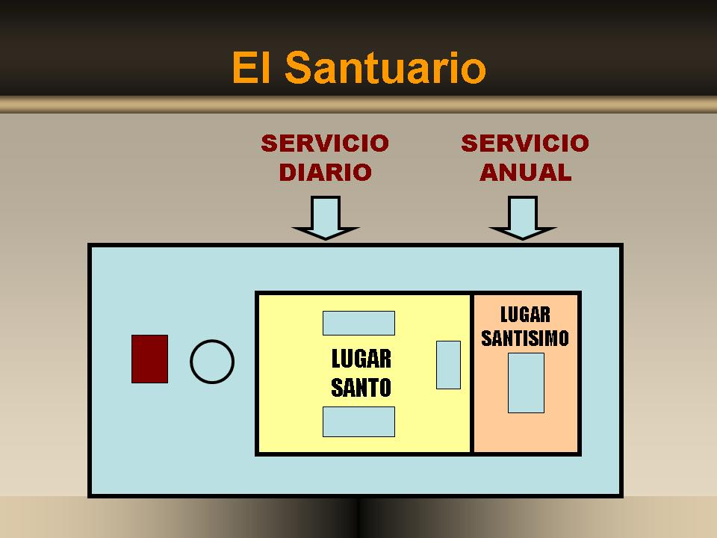
Números 28:3, 4
Echa por tierra la verdad
Y les dirás: Esta es la ofrenda encendida que ofreceréis a Jehová: dos corderos sin tacha de un año, cada día, será el holocausto continuo. Un cordero ofrecerás por la mañana, y el otro cordero ofrecerás a la caída de la tarde.
Desea suplir el papel de Jesús
Tendría su auge por 1260 años
Cambiara la ley de Dios
Perseguirá a los hijos de Dios
Se hará pasar por Dios
Destruirá a tres reinos
Es diferente de los otros reinos
Surge el cuerno pequeño
Daniel 8:14
ROMA PAGANA 168 a.C.- 476 d.C.
Y él dijo: Hasta dos mil trescientas tardes y mañanas; luego el santuario será purificado.
REINO DIVIDIDO
Cuerno Pequeño
538 d.C.
- 1798 d.C.
Roma Papal

Slide 76
Números 28:3, 4
Echa por tierra la verdad
Y les dirás: Esta es la ofrenda encendida que ofreceréis a Jehová: dos corderos sin tacha de un año, cada día, será el holocausto continuo. Un cordero ofrecerás por la mañana, y el otro cordero ofrecerás a la caída de la tarde.
Desea suplir el papel de Jesús
Tendría su auge por 1260 años
Cambiara la ley de Dios
Perseguirá a los hijos de Dios
Se hará pasar por Dios
Destruirá a tres reinos
Es diferente de los otros reinos
Surge el cuerno pequeño
Daniel 8:14
ROMA PAGANA 168 a.C.- 476 d.C.
Y él dijo: Hasta dos mil trescientas tardes y mañanas; luego el santuario será purificado.
REINO DIVIDIDO
Cuerno Pequeño
538 d.C.
- 1798 d.C.
Roma Papal

Slide 77
Números 28:3, 4
Echa por tierra la verdad
Y les dirás: Esta es la ofrenda encendida que ofreceréis a Jehová: dos corderos sin tacha de un año, cada día, será el holocausto continuo. Un cordero ofrecerás por la mañana, y el otro cordero ofrecerás a la caída de la tarde.
Desea suplir el papel de Jesús
Tendría su auge por 1260 años
Cambiara la ley de Dios
Perseguirá a los hijos de Dios
Se hará pasar por Dios
Destruirá a tres reinos
Es diferente de los otros reinos
Surge el cuerno pequeño
Daniel 8:14
ROMA PAGANA 168 a.C.- 476 d.C.
Y él dijo: Hasta dos mil trescientas tardes y mañanas; luego el santuario será purificado.
REINO DIVIDIDO
Cuerno Pequeño
538 d.C.
- 1798 d.C.
Roma Papal

Slide 78
Números 28:3, 4
Echa por tierra la verdad
Y les dirás: Esta es la ofrenda encendida que ofreceréis a Jehová: dos corderos sin tacha de un año, cada día, será el holocausto continuo. Un cordero ofrecerás por la mañana, y el otro cordero ofrecerás a la caída de la tarde.
Desea suplir el papel de Jesús
Tendría su auge por 1260 años
Cambiara la ley de Dios
Perseguirá a los hijos de Dios
Se hará pasar por Dios
Destruirá a tres reinos
Es diferente de los otros reinos
Surge el cuerno pequeño
Daniel 8:14
ROMA PAGANA 168 a.C.- 476 d.C.
Y él dijo: Hasta dos mil trescientas tardes y mañanas; luego el santuario será purificado.
REINO DIVIDIDO
Cuerno Pequeño
538 d.C.
- 1798 d.C.
Roma Papal

Slide 79
Números 28:3, 4
Echa por tierra la verdad
Y les dirás: Esta es la ofrenda encendida que ofreceréis a Jehová: dos corderos sin tacha de un año, cada día, será el holocausto continuo. Un cordero ofrecerás por la mañana, y el otro cordero ofrecerás a la caída de la tarde.
Desea suplir el papel de Jesús
Tendría su auge por 1260 años
Cambiara la ley de Dios
Perseguirá a los hijos de Dios
Se hará pasar por Dios
Destruirá a tres reinos
Es diferente de los otros reinos
Surge el cuerno pequeño
Daniel 8:14
ROMA PAGANA 168 a.C.- 476 d.C.
Y él dijo: Hasta dos mil trescientas tardes y mañanas; luego el santuario será purificado.
REINO DIVIDIDO
Cuerno Pequeño
538 d.C.
- 1798 d.C.
Levítico 16:29, 30
Roma Papal
Y esto tendréis por estatuto perpetuo: En el mes séptimo, a los diez días del mes, afligiréis vuestras almas, y ninguna obra haréis, ni el natural ni el extranjero que mora entre vosotros. Porque en este día se hará expiación por vosotros, y seréis limpios de todos vuestros pecados delante de Jehová.

Slide 80
Números 28:3, 4
Echa por tierra la verdad
Y les dirás: Esta es la ofrenda encendida que ofreceréis a Jehová: dos corderos sin tacha de un año, cada día, será el holocausto continuo. Un cordero ofrecerás por la mañana, y el otro cordero ofrecerás a la caída de la tarde.
Desea suplir el papel de Jesús
Tendría su auge por 1260 años
Cambiara la ley de Dios
Perseguirá a los hijos de Dios
Se hará pasar por Dios
Destruirá a tres reinos
Es diferente de los otros reinos
Surge el cuerno pequeño
Daniel 8:14
ROMA PAGANA 168 a.C.- 476 d.C.
Y él dijo: Hasta dos mil trescientas tardes y mañanas; luego el santuario será purificado.
REINO DIVIDIDO
Cuerno Pequeño
538 d.C.
- 1798 d.C.
Levítico 16:29, 30
Roma Papal
Y esto tendréis por estatuto perpetuo: En el mes séptimo, a los diez días del mes, afligiréis vuestras almas, y ninguna obra haréis, ni el natural ni el extranjero que mora entre vosotros. Porque en este día se hará expiación por vosotros, y seréis limpios de todos vuestros pecados delante de Jehová.

Slide 81
Números 28:3, 4
Echa por tierra la verdad
Y les dirás: Esta es la ofrenda encendida que ofreceréis a Jehová: dos corderos sin tacha de un año, cada día, será el holocausto continuo. Un cordero ofrecerás por la mañana, y el otro cordero ofrecerás a la caída de la tarde.
Desea suplir el papel de Jesús
Tendría su auge por 1260 años
Cambiara la ley de Dios
Perseguirá a los hijos de Dios
Se hará pasar por Dios
Destruirá a tres reinos
Es diferente de los otros reinos
Surge el cuerno pequeño
Daniel 8:14
ROMA PAGANA 168 a.C.- 476 d.C.
Y él dijo: Hasta dos mil trescientas tardes y mañanas; luego el santuario será purificado.
REINO DIVIDIDO
Cuerno Pequeño
538 d.C.
- 1798 d.C.
Levítico 16:29, 30
Roma Papal
Y esto tendréis por estatuto perpetuo: En el mes séptimo, a los diez días del mes, afligiréis vuestras almas, y ninguna obra haréis, ni el natural ni el extranjero que mora entre vosotros. Porque en este día se hará expiación por vosotros, y seréis limpios de todos vuestros pecados delante de Jehová.

Slide 82
Números 28:3, 4
Echa por tierra la verdad
Y les dirás: Esta es la ofrenda encendida que ofreceréis a Jehová: dos corderos sin tacha de un año, cada día, será el holocausto continuo. Un cordero ofrecerás por la mañana, y el otro cordero ofrecerás a la caída de la tarde.
Desea suplir el papel de Jesús
Tendría su auge por 1260 años
Cambiara la ley de Dios
Perseguirá a los hijos de Dios
Se hará pasar por Dios
Destruirá a tres reinos
Es diferente de los otros reinos
Surge el cuerno pequeño
Daniel 8:14
ROMA PAGANA 168 a.C.- 476 d.C.
Y él dijo: Hasta dos mil trescientas tardes y mañanas; luego el santuario será purificado.
REINO DIVIDIDO
Cuerno Pequeño
538 d.C.
- 1798 d.C.
Levítico 16:29, 30
Roma Papal
Y esto tendréis por estatuto perpetuo: En el mes séptimo, a los diez días del mes, afligiréis vuestras almas, y ninguna obra haréis, ni el natural ni el extranjero que mora entre vosotros. Porque en este día se hará expiación por vosotros, y seréis limpios de todos vuestros pecados delante de Jehová.

Slide 83
Hebreos 9:23, 24
Echa por tierra la verdad
Fue, pues, necesario que las figuras de las cosas celestiales fuesen purificadas así; pero las cosas celestiales mismas, con mejores sacrificios que estos. Porque no entró Cristo en el santuario hecho de mano, figura del verdadero, sino en el cielo mismo para presentarse ahora por nosotros ante Dios.
Desea suplir el papel de Jesús
Tendría su auge por 1260 años
Cambiara la ley de Dios
Perseguirá a los hijos de Dios
Se hará pasar por Dios
Destruirá a tres reinos
Es diferente de los otros reinos
Surge el cuerno pequeño
Daniel 8:14
ROMA PAGANA 168 a.C.- 476 d.C.
Y él dijo: Hasta dos mil trescientas tardes y mañanas; luego el santuario será purificado.
REINO DIVIDIDO
Cuerno Pequeño
538 d.C.
- 1798 d.C.
Levítico 16:29, 30
Roma Papal
Y esto tendréis por estatuto perpetuo: En el mes séptimo, a los diez días del mes, afligiréis vuestras almas, y ninguna obra haréis, ni el natural ni el extranjero que mora entre vosotros. Porque en este día se hará expiación por vosotros, y seréis limpios de todos vuestros pecados delante de Jehová.

Slide 84
Hebreos 9:23, 24
Echa por tierra la verdad
Fue, pues, necesario que las figuras de las cosas celestiales fuesen purificadas así; pero las cosas celestiales mismas, con mejores sacrificios que estos. Porque no entró Cristo en el santuario hecho de mano, figura del verdadero, sino en el cielo mismo para presentarse ahora por nosotros ante Dios.
Desea suplir el papel de Jesús
Tendría su auge por 1260 años
Cambiara la ley de Dios
Perseguirá a los hijos de Dios
Se hará pasar por Dios
Destruirá a tres reinos
Es diferente de los otros reinos
Surge el cuerno pequeño
Daniel 8:14
ROMA PAGANA 168 a.C.- 476 d.C.
Y él dijo: Hasta dos mil trescientas tardes y mañanas; luego el santuario será purificado.
REINO DIVIDIDO
Cuerno Pequeño
538 d.C.
- 1798 d.C.
Levítico 16:29, 30
Roma Papal
Y esto tendréis por estatuto perpetuo: En el mes séptimo, a los diez días del mes, afligiréis vuestras almas, y ninguna obra haréis, ni el natural ni el extranjero que mora entre vosotros. Porque en este día se hará expiación por vosotros, y seréis limpios de todos vuestros pecados delante de Jehová.

Slide 85
Hebreos 9:23, 24
Echa por tierra la verdad
Fue, pues, necesario que las figuras de las cosas celestiales fuesen purificadas así; pero las cosas celestiales mismas, con mejores sacrificios que estos. Porque no entró Cristo en el santuario hecho de mano, figura del verdadero, sino en el cielo mismo para presentarse ahora por nosotros ante Dios.
Desea suplir el papel de Jesús
Tendría su auge por 1260 años
Cambiara la ley de Dios
Perseguirá a los hijos de Dios
Se hará pasar por Dios
Destruirá a tres reinos
Es diferente de los otros reinos
Surge el cuerno pequeño
Daniel 8:14
ROMA PAGANA 168 a.C.- 476 d.C.
Y él dijo: Hasta dos mil trescientas tardes y mañanas; luego el santuario será purificado.
REINO DIVIDIDO
Cuerno Pequeño
538 d.C.
- 1798 d.C.
Levítico 16:29, 30
Roma Papal
Y esto tendréis por estatuto perpetuo: En el mes séptimo, a los diez días del mes, afligiréis vuestras almas, y ninguna obra haréis, ni el natural ni el extranjero que mora entre vosotros. Porque en este día se hará expiación por vosotros, y seréis limpios de todos vuestros pecados delante de Jehová.

Slide 86
Hebreos 9:23, 24
Echa por tierra la verdad
Fue, pues, necesario que las figuras de las cosas celestiales fuesen purificadas así; pero las cosas celestiales mismas, con mejores sacrificios que estos. Porque no entró Cristo en el santuario hecho de mano, figura del verdadero, sino en el cielo mismo para presentarse ahora por nosotros ante Dios.
Desea suplir el papel de Jesús
Tendría su auge por 1260 años
Cambiara la ley de Dios
Perseguirá a los hijos de Dios
Se hará pasar por Dios
Destruirá a tres reinos
Es diferente de los otros reinos
Surge el cuerno pequeño
Daniel 8:14
ROMA PAGANA 168 a.C.- 476 d.C.
Y él dijo: Hasta dos mil trescientas tardes y mañanas; luego el santuario será purificado.
REINO DIVIDIDO
Cuerno Pequeño
538 d.C.
- 1798 d.C.
Levítico 16:29, 30
Roma Papal
Y esto tendréis por estatuto perpetuo: En el mes séptimo, a los diez días del mes, afligiréis vuestras almas, y ninguna obra haréis, ni el natural ni el extranjero que mora entre vosotros. Porque en este día se hará expiación por vosotros, y seréis limpios de todos vuestros pecados delante de Jehová.

Slide 87
Hebreos 9:23, 24
Echa por tierra la verdad
Fue, pues, necesario que las figuras de las cosas celestiales fuesen purificadas así; pero las cosas celestiales mismas, con mejores sacrificios que estos. Porque no entró Cristo en el santuario hecho de mano, figura del verdadero, sino en el cielo mismo para presentarse ahora por nosotros ante Dios.
Desea suplir el papel de Jesús
Tendría su auge por 1260 años
Cambiara la ley de Dios
Perseguirá a los hijos de Dios
Se hará pasar por Dios
Destruirá a tres reinos
Es diferente de los otros reinos
Surge el cuerno pequeño
Daniel 8:14
ROMA PAGANA 168 a.C.- 476 d.C.
Y él dijo: Hasta dos mil trescientas tardes y mañanas; luego el santuario será purificado.
REINO DIVIDIDO
Cuerno Pequeño
538 d.C.
- 1798 d.C.
Levítico 16:29, 30
Roma Papal
Y esto tendréis por estatuto perpetuo: En el mes séptimo, a los diez días del mes, afligiréis vuestras almas, y ninguna obra haréis, ni el natural ni el extranjero que mora entre vosotros. Porque en este día se hará expiación por vosotros, y seréis limpios de todos vuestros pecados delante de Jehová.

Slide 88
Hebreos 9:23, 24
Echa por tierra la verdad
Fue, pues, necesario que las figuras de las cosas celestiales fuesen purificadas así; pero las cosas celestiales mismas, con mejores sacrificios que estos. Porque no entró Cristo en el santuario hecho de mano, figura del verdadero, sino en el cielo mismo para presentarse ahora por nosotros ante Dios.
Desea suplir el papel de Jesús
Tendría su auge por 1260 años
Cambiara la ley de Dios
Perseguirá a los hijos de Dios
Se hará pasar por Dios
Destruirá a tres reinos
Es diferente de los otros reinos
Surge el cuerno pequeño
Daniel 8:14
ROMA PAGANA 168 a.C.- 476 d.C.
Y él dijo: Hasta dos mil trescientas tardes y mañanas; luego el santuario será purificado.
REINO DIVIDIDO
Cuerno Pequeño
538 d.C.
- 1798 d.C.
Levítico 16:29, 30
Roma Papal
Y esto tendréis por estatuto perpetuo: En el mes séptimo, a los diez días del mes, afligiréis vuestras almas, y ninguna obra haréis, ni el natural ni el extranjero que mora entre vosotros. Porque en este día se hará expiación por vosotros, y seréis limpios de todos vuestros pecados delante de Jehová.

Slide 89
Daniel 8:13
Echa por tierra la verdad
Entonces oí a un santo que hablaba; y otro de los santos preguntó a aquel que hablaba: ¿Hasta cuándo durará la visión del continuo sacrificio, y la prevaricación asoladora entregando el santuario y el ejército para ser pisoteados?
Desea suplir el papel de Jesús
Tendría su auge por 1260 años
Cambiara la ley de Dios
Perseguirá a los hijos de Dios
Se hará pasar por Dios
Destruirá a tres reinos
Es diferente de los otros reinos
Surge el cuerno pequeño
Daniel 8:14
ROMA PAGANA 168 a.C.- 476 d.C.
Y él dijo: Hasta dos mil trescientas tardes y mañanas; luego el santuario será purificado.
REINO DIVIDIDO
Cuerno Pequeño
538 d.C.
- 1798 d.C.
Roma Papal

Slide 90
Daniel 8:13
Echa por tierra la verdad
Entonces oí a un santo que hablaba; y otro de los santos preguntó a aquel que hablaba: ¿Hasta cuándo durará la visión del continuo sacrificio, y la prevaricación asoladora entregando el santuario y el ejército para ser pisoteados?
Desea suplir el papel de Jesús
Tendría su auge por 1260 años
Cambiara la ley de Dios
Perseguirá a los hijos de Dios
Se hará pasar por Dios
Destruirá a tres reinos
Es diferente de los otros reinos
Surge el cuerno pequeño
Daniel 8:14
ROMA PAGANA 168 a.C.- 476 d.C.
Y él dijo: Hasta dos mil trescientas tardes y mañanas; luego el santuario será purificado.
REINO DIVIDIDO
Cuerno Pequeño
538 d.C.
- 1798 d.C.
Roma Papal

Slide 91
Daniel 8:13
Echa por tierra la verdad
Entonces oí a un santo que hablaba; y otro de los santos preguntó a aquel que hablaba: ¿Hasta cuándo durará la visión del continuo sacrificio, y la prevaricación asoladora entregando el santuario y el ejército para ser pisoteados?
Desea suplir el papel de Jesús
Tendría su auge por 1260 años
Cambiara la ley de Dios
Perseguirá a los hijos de Dios
Se hará pasar por Dios
Destruirá a tres reinos
Es diferente de los otros reinos
Surge el cuerno pequeño
Daniel 8:14
ROMA PAGANA 168 a.C.- 476 d.C.
Y él dijo: Hasta dos mil trescientas tardes y mañanas; luego el santuario será purificado.
REINO DIVIDIDO
Cuerno Pequeño
538 d.C.
- 1798 d.C.
Roma Papal

Slide 92
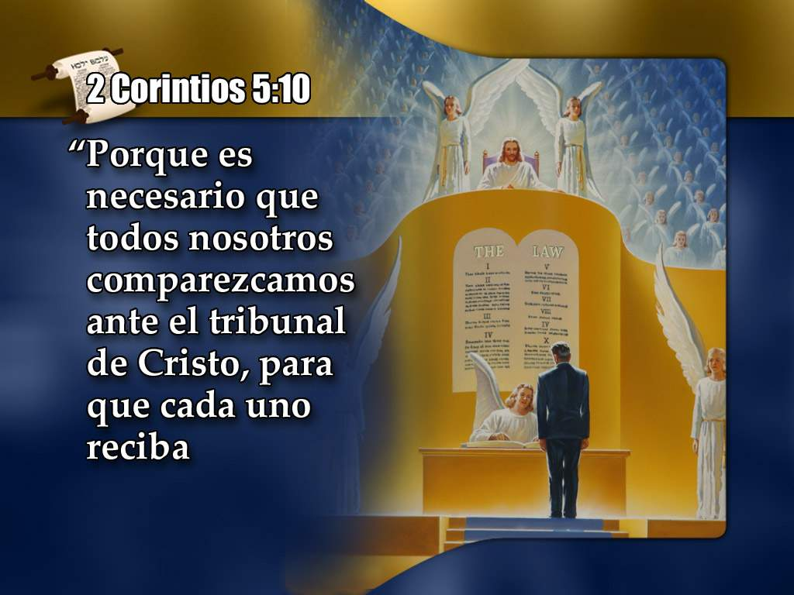
Daniel 8:13
Daniel 8
548/547 a. C.
Daniel 8
548/547 a. C.
Entonces oí a un santo que hablaba; y otro de los santos preguntó a aquel que hablaba: ¿Hasta cuándo durará la visión del continuo sacrificio, y la prevaricación asoladora entregando el santuario y el ejército para ser pisoteados?
Daniel 8:14
ROMA PAGANA 168 a.C.- 476 d.C.
Y él dijo: Hasta dos mil trescientas tardes y mañanas; luego el santuario será purificado.
REINO DIVIDIDO
Cuerno Pequeño
538 d.C.
- 1798 d.C.
Roma Papal
Purificación del
Santuario
Juicio

Slide 93
Daniel 8:26
Daniel 8
548/547 a. C.
Daniel 8
548/547 a. C.
La visión de las tardes y mañanas que se ha referido es verdadera; y tú guarda la visión, porque es para muchos días.
Daniel 8:14
ROMA PAGANA 168 a.C.- 476 d.C.
Y él dijo: Hasta dos mil trescientas tardes y mañanas; luego el santuario será purificado.
REINO DIVIDIDO
Cuerno Pequeño
538 d.C.
- 1798 d.C.
Roma Papal
Purificación del
Santuario
Juicio

Slide 94
Daniel 8:26
Daniel 8
548/547 a. C.
Daniel 8
548/547 a. C.
La visión de las tardes y mañanas que se ha referido es verdadera; y tú guarda la visión, porque es para muchos días.
Daniel 8:14
ROMA PAGANA 168 a.C.- 476 d.C.
Y él dijo: Hasta dos mil trescientas tardes y mañanas; luego el santuario será purificado.
REINO DIVIDIDO
Cuerno Pequeño
538 d.C.
- 1798 d.C.
Roma Papal
Purificación del
Santuario
Juicio

Slide 95
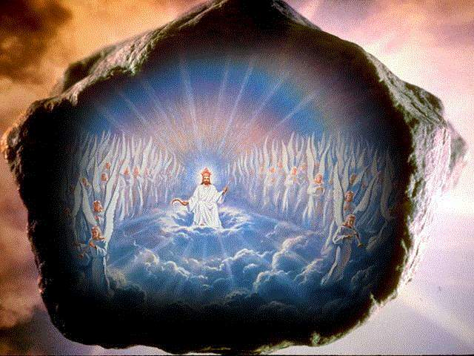
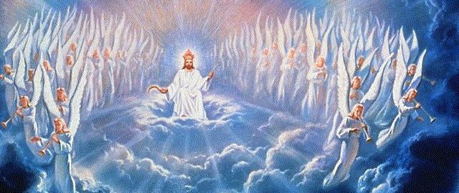
Daniel 8:26
Daniel 8
548/547 a. C.
Daniel 8
548/547 a. C.
La visión de las tardes y mañanas que se ha referido es verdadera; y tú guarda la visión, porque es para muchos días.
Daniel 8:14
ROMA PAGANA 168 a.C.- 476 d.C.
Y él dijo: Hasta dos mil trescientas tardes y mañanas; luego el santuario será purificado.
REINO DIVIDIDO
Cuerno Pequeño
538 d.C.
- 1798 d.C.
Roma Papal
Purificación del
Santuario
Juicio
Reino de Dios

Slide 96
Daniel 2
603 a. C.
Daniel 7
553 a. C.
Daniel 8
548/547 a. C.
Daniel 8
548/547 a. C.
BABILONIA 626 a.C.-539 a.C.
MEDO-PERSIA 539 a.C.-331 a.C.
GRECIA 331 a.C.- 168 a.C.
ROMA PAGANA 168 a.C.- 476 d.C.
REINO DIVIDIDO
Cuerno Pequeño
538 d.C.
- 1798 d.C.
Roma Papal
Purificación del
Santuario
Juicio
Reino de Dios

Slide 97
